Slide 1
Рекуррентные нейронные сети Seq2Seq
и механизм внимания.
Евгений Борисов

Slide 2
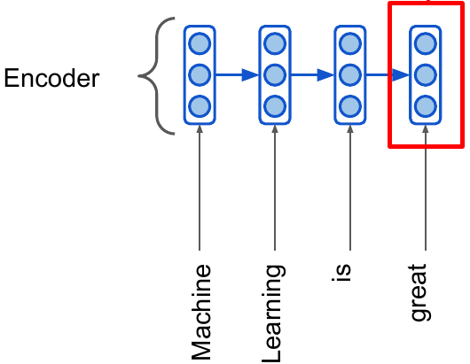
SEQ2SEQ NMT

Slide 3
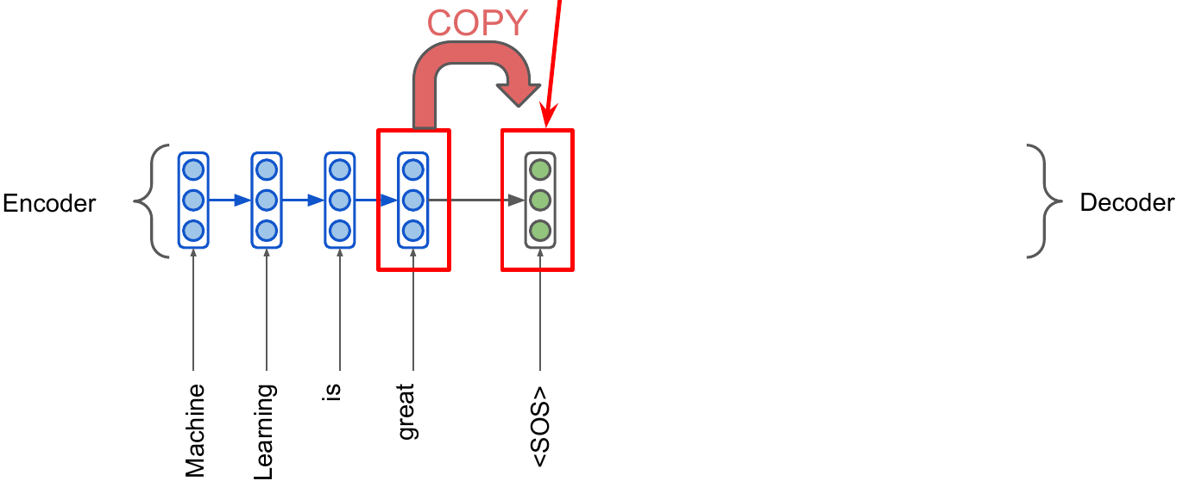
SEQ2SEQ NMT

Slide 4
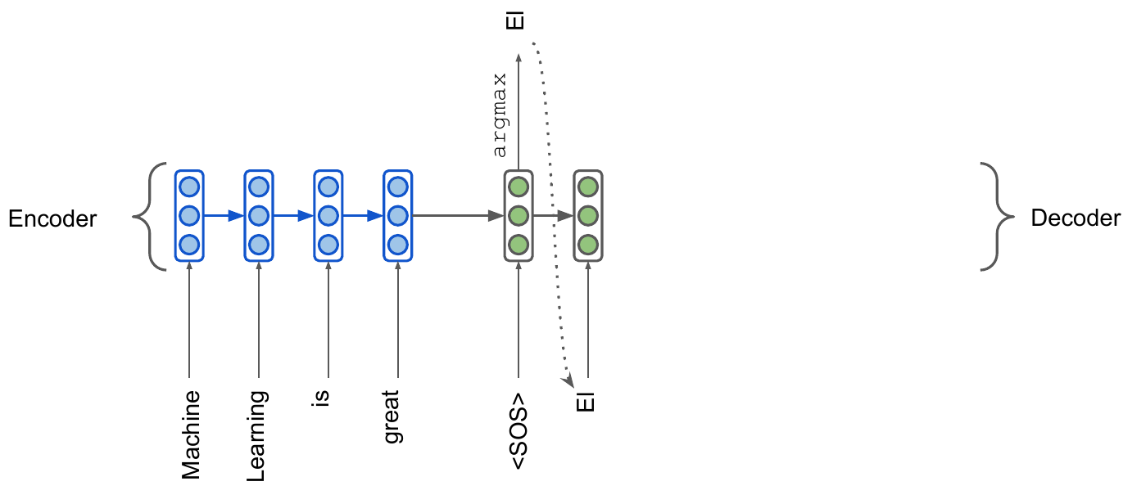
SEQ2SEQ NMT

Slide 5
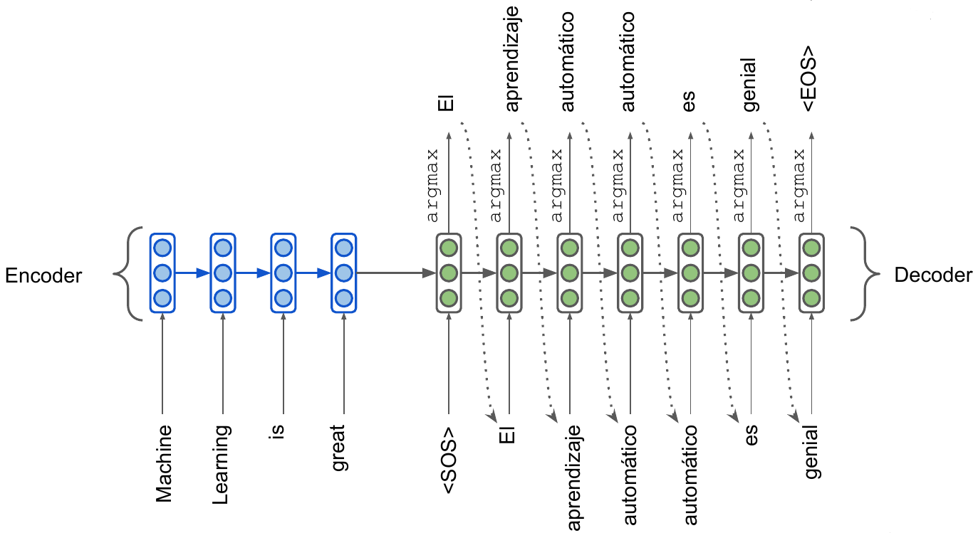
SEQ2SEQ NMT

Slide 6
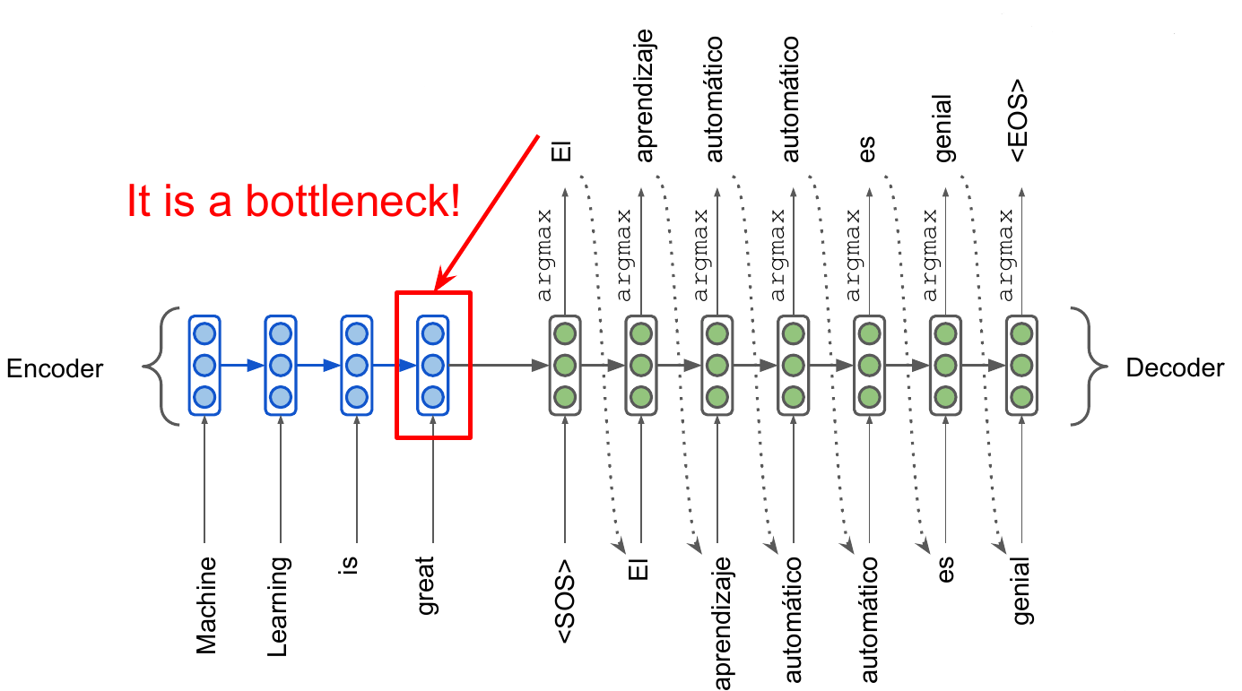
SEQ2SEQ NMT

Slide 7
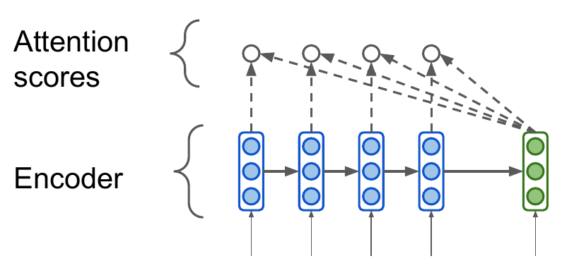
SEQ2SEQ NMT with ATTENTION

Slide 8
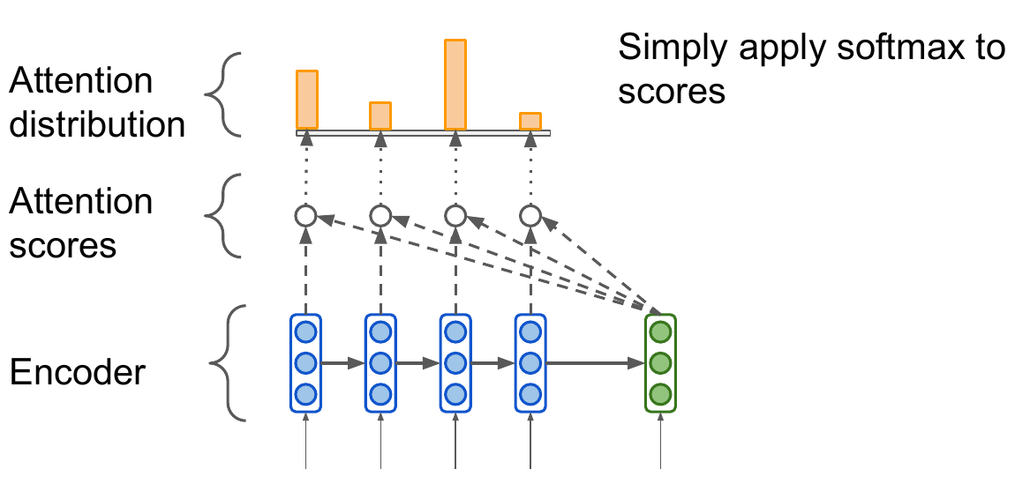
SEQ2SEQ NMT with ATTENTION

Slide 9
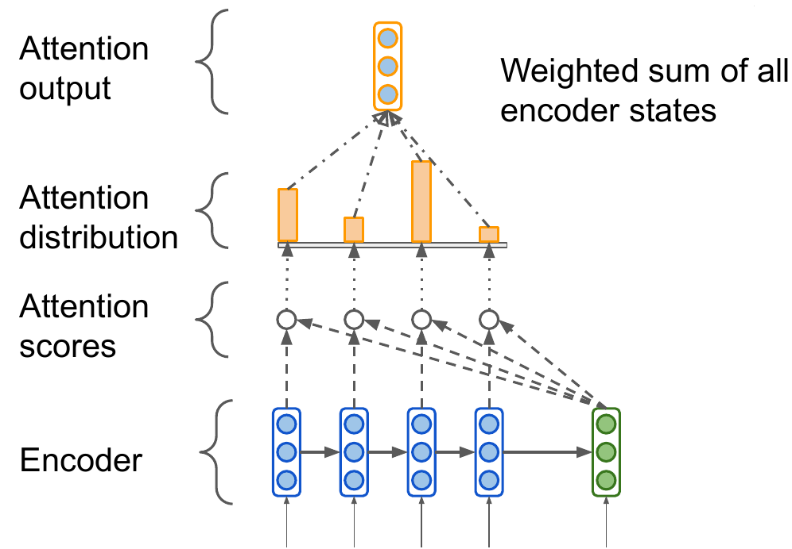
SEQ2SEQ NMT with ATTENTION

Slide 10
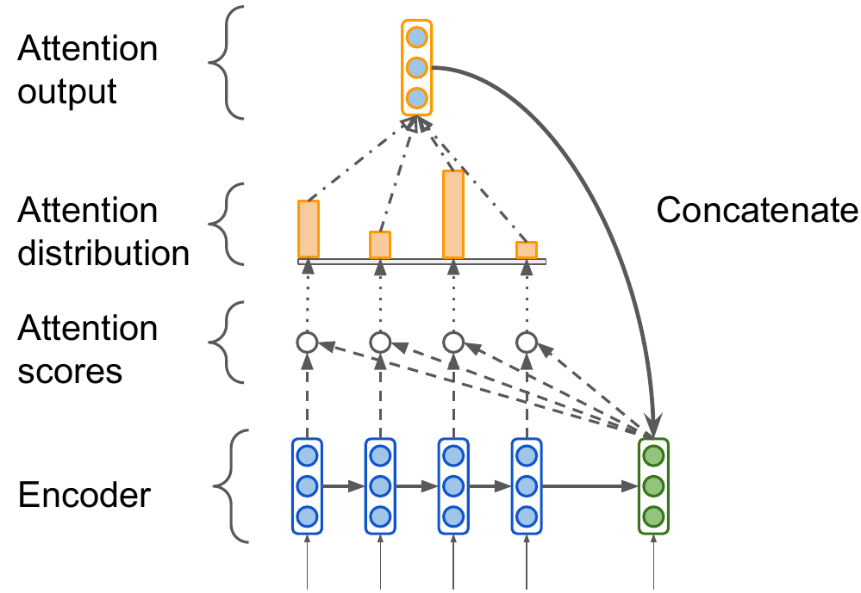
SEQ2SEQ NMT with ATTENTION

Slide 11
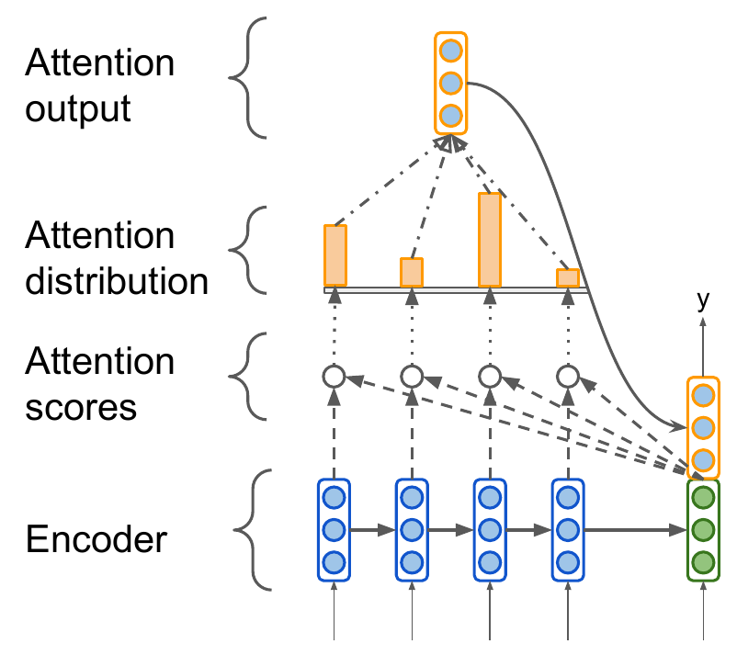
SEQ2SEQ NMT with ATTENTION

Slide 12
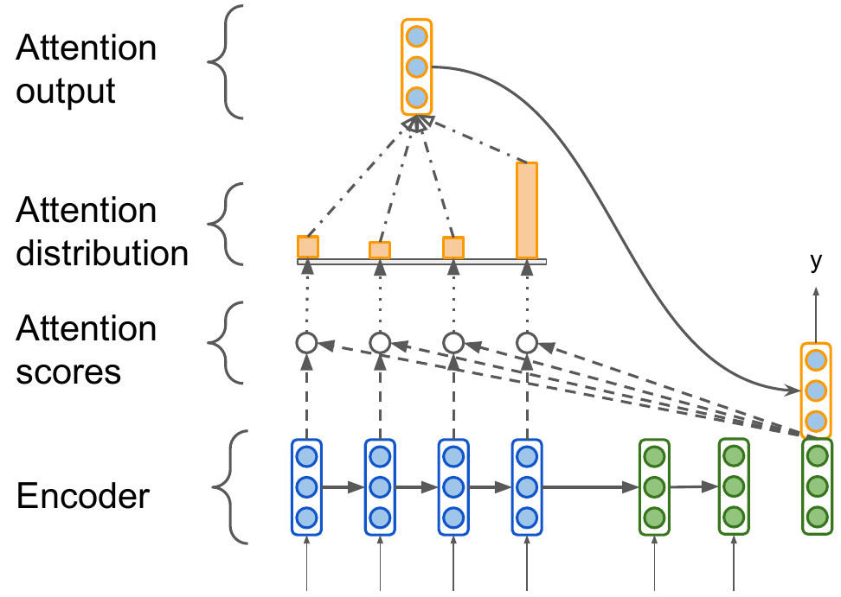
SEQ2SEQ NMT with ATTENTION

Slide 13
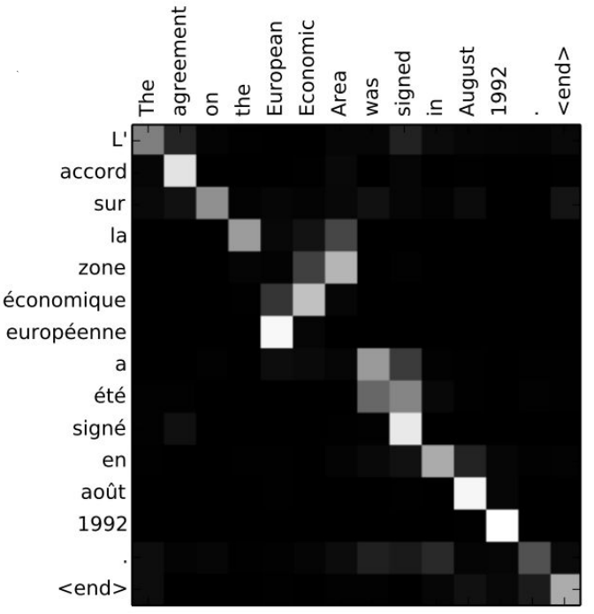
SEQ2SEQ NMT with ATTENTION

Slide 14
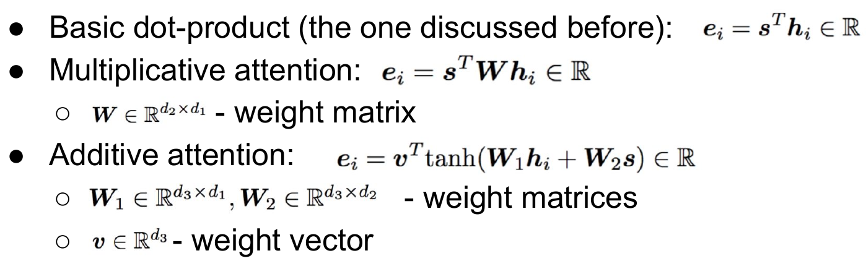
SEQ2SEQ NMT with ATTENTION

Slide 15
SEQ2SEQ NMT: литература
git clone https://github.com/mechanoid5/ml_nlp.git
Евгений Борисов Неросетевой транслятор текстов. Использование рекуррентных нейронных сетей для создания систем машинного перевода и чатботов.
http://mechanoid.su/ml-chatbot.html
Евгений Борисов Рекуррентная сеть LSTM
http://mechanoid.su/neural-net-lstm.html
Kyunghyun Cho, Bart van Merrienboer, Caglar Gulcehre, Dzmitry Bahdanau, Fethi Bougares, Holger Schwenk, Yoshua Bengio
Learning Phrase Representations using RNN Encoder-Decoder for Statistical Machine Translation, 3 Sep 2014
https://arxiv.org/abs/1406.1078
Радослав Нейчев Прикладное машинное обучение. 3. Machine translation.
https://www.youtube.com/playlist?list=PL4_hYwCyhAvY7k32D65q3xJVo8X8dc3Ye

